Slide 1
HTML
Основы

Slide 2
Что такое веб страница?
Текстовый файл, содержащий HTML является веб страницей.

Slide 3
Расшифровка HTML
HTML - Hyper Text Markup Language (язык гипертекстовой разметки).
Стандартный язык разметки документов в интернете.
Разметка, которая содержит информацию о странице.

Slide 4
Расширение файлов
Текстовые документы содержащие разметку в виде HTML, имеют расширение файла в виде .html или .htm

Slide 5
Любой документ на языке HTML представляет собой набор элементов, причём начало и конец каждого элемента обозначается специальными пометками — тегами.

Slide 6
ЭЛЕМЕНТЫ (ТЕГИ)
<div>...</div>
<section>...</section>
<p>...</p>
<span>...</span>
<br />
<img />

Slide 7
ЭЛЕМЕНТЫ
<div>...</div>
<section>...</section>
<p>...</p>
<span>...</span>
<br />
<img />
Открывающий тег
Закрывающий тег

Slide 8
<img src="image.jpg" />
<a href="link">...</link>
<div class="name">...</div>
<div id="IdName">...</div>

Slide 9
<img src="image.jpg" />
<a href="link">...</link>
<div class="name">...</div>
<div id="IdName">...</div>

Slide 10
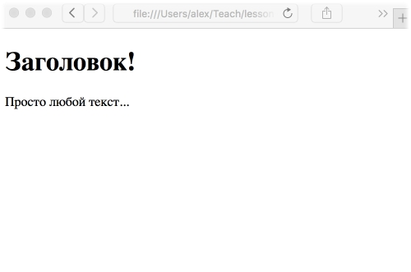
<!DOCTYPE HTML>
<html>
<head>
<meta charset="utf-8" />
<title>Моя первая страница</title>
</head>
<body>
<h1>Заголовок!</h1>
<p>Просто любой текст...</p>
</body>
</html>

Slide 11
<!DOCTYPE HTML>
<html>
<head>
<meta charset="utf-8" />
<title>Моя первая страница</title>
</head>
<body>
<h1>Заголовок!</h1>
<p>Просто любой текст...</p>
</body>
</html>

Slide 12
<!DOCTYPE HTML>
<html>
<head>
<meta charset="utf-8" />
<title>Моя первая страница</title>
</head>
<body>
<h1>Заголовок!</h1>
<p>Просто любой текст...</p>
</body>
</html>

Slide 13
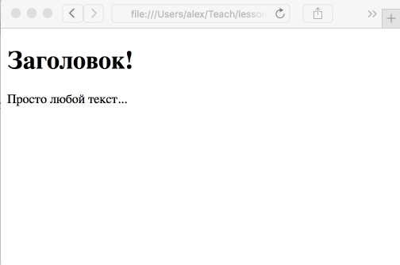
<!DOCTYPE HTML>
<html>
<head>
<meta charset="utf-8" />
<title>Моя первая страница</title>
</head>
<body>
<h1>Заголовок!</h1>
<p>Просто любой текст...</p>
</body>
</html>

Slide 14
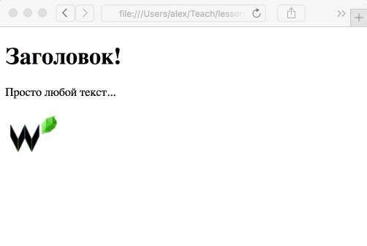
<!DOCTYPE HTML>
<html>
<head>
<meta charset="utf-8" />
<title>Моя первая страница</title>
</head>
<body>
<h1>Заголовок!</h1>
<p>Просто любой текст...</p>
<a href="https://weblime.ru" target="_blank">
<img src="weblime.png" alt="weblime" title="weblime" />
</a>
</body>
</html>

Slide 15
Важные теги
Теги заголовков h1-h6
<h1>...</h1>
.......
<h6>...</h6>
Тег параграфа (абзаца)
<p>какой-то текст</p>
Секции
<div>...</div>
<span>...</span>

Slide 16
CSS
CSS, или каскадные таблицы стилей, – это то, как HTML представлен. Точно также как HTML описывает контент, таблицы стилей определяют, как документ выглядит.

Slide 17
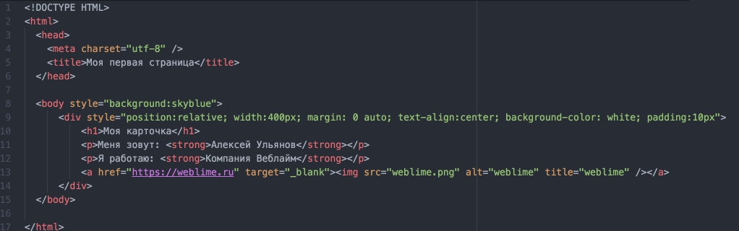

HTML со стилями

Slide 18
HTML со стилями
backdround
position
width
margin
text-align
background-color
padding

Slide 19
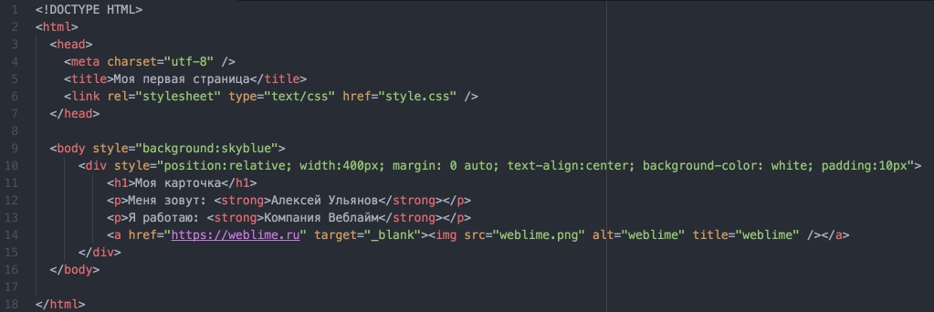
Подключим css отдельным файлом

Slide 20
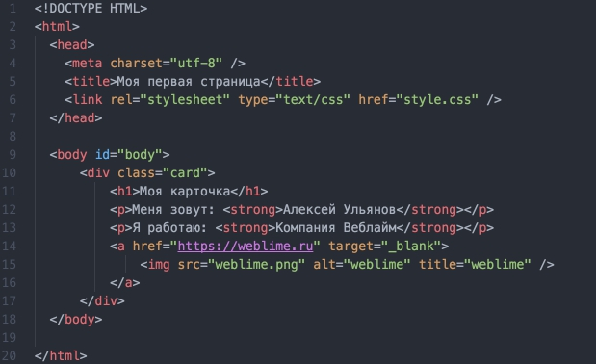
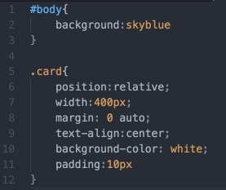
demo.html
style.css

Slide 21
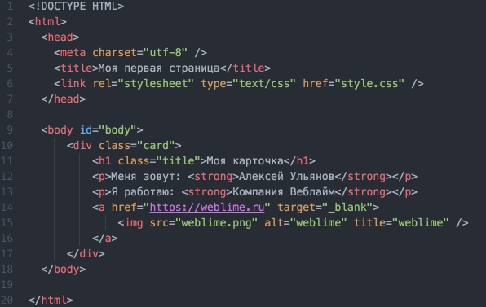
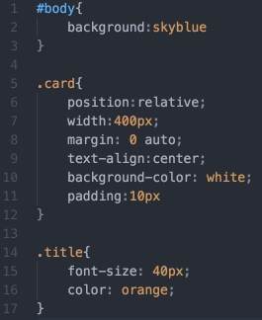

demo.html
style.css

Slide 22
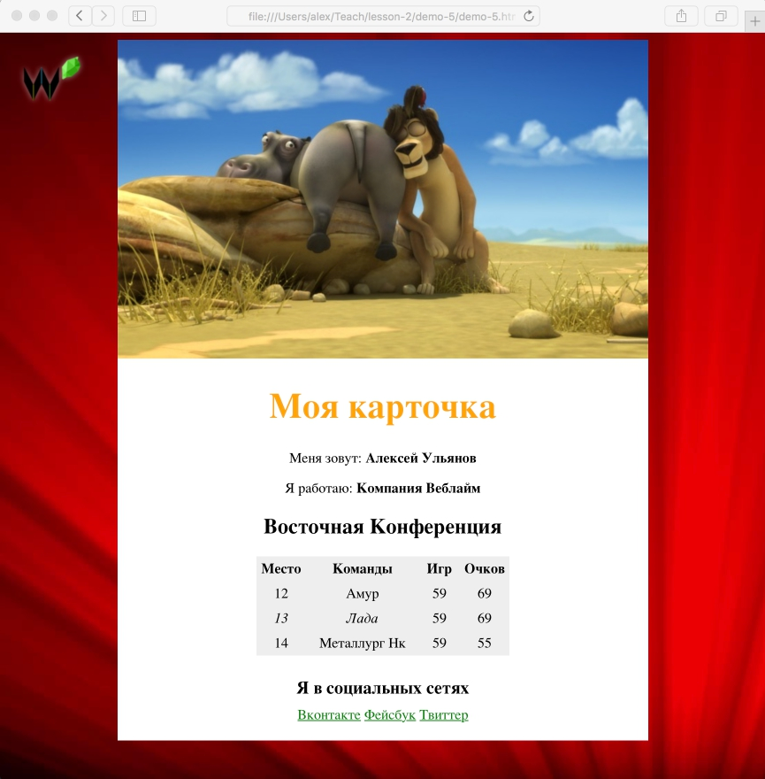

Slide 23
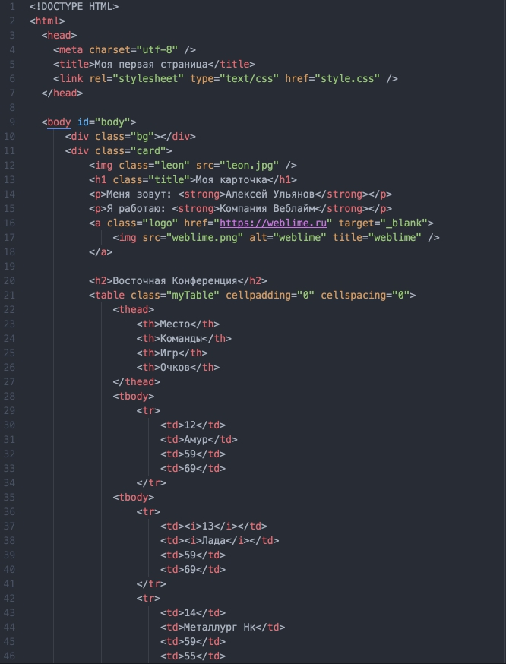
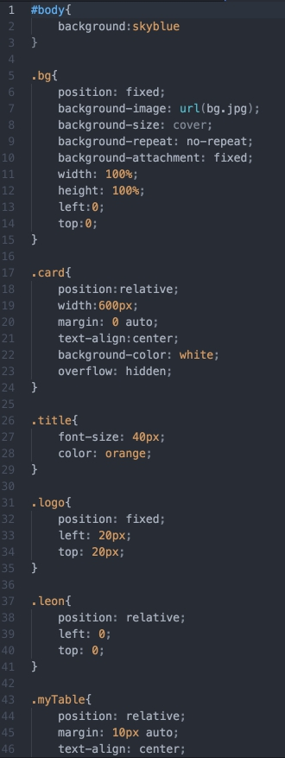
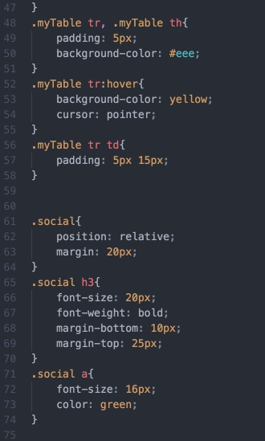
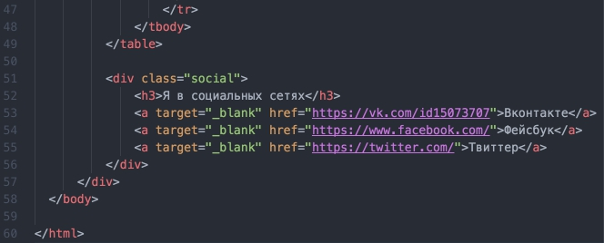
demo.html
style.css

